Slide 1
The One Hundred Layers Tiramisu: Fully Convolutional DenseNets for Semantic Segmentation [Jegou et al., 2016]
2017.08.04.
AREUM, LEE
Notes:
소프트맥스? Multiply인가?

Slide 2
Introduction
Goal
Semantic segmentation based on Densely Connected Convolutional Networks (DensNets)
Exploit the feature reuse by extending the more sophisticated DenseNet architecture, while avoiding the feature explosion at the upsampling path of the network.
Overview of the proposed method
Notes:
Densnet 사용
Densenet은 기존 classification task 잘 사용하 것.
Dense block and pooling operation
이전 피쳐맵의 반복적인 컨켓. (레즈넷에서도 보임. 근데 이전피쳐멥의 서메이션을 함.
ㄱ그럴경우 피쳐맵이 점점 커지기 때문에, 이런걸 방지하기 위해 덴스넷을 사용.
알고리즘,
Fcn unet deeplab

Slide 3
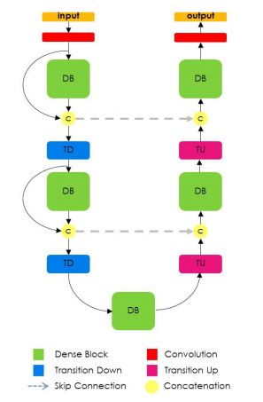
Framework
Notes:
DenseNets의 아이디어는 각 레이어가 피드 포워드 방식으로 다른 모든 레이어에 직접 연결되면 네트워크가 더 정확하고 쉽게 훈련 될 수 있다는 관찰에 기반합니다.
Softmax 이전에 업샘플링을 진행하는데, 이렇게 되면 multiply 때문에 연산량과 파라미터가 늘어남.
이거 해결하기위해. Only 업샘플에서만 덴스블락을 사용.
풀링레이어 수에 상관없이,업샘플링 패스에 각 resolution 마다 덴스블락을 만들 수 있음
게다가, 업샘플 덴스블락은 같은 resolution의 다른덴스블락ㅇ 정보를 컴바인 한다.
The higher resolution information is passed by means of a standard skip connection between the downsampling and the upsampling paths.
전체 인풋 resolution recovering 위해 업샘플링 패스를 더해 fcn같은 일을 하도록 확장.
이전 피쳐맵의 반복적인 컨켓. (레즈넷에서도 보임. 근데 이전피쳐멥의 서메이션을 함.
% 이렇게 함으로써 놀라운 효과 3가지
파라미터를 효율적으로 사용할 수 있다
2. DenseNets는 아키텍처의 모든 기능 맵에 대한 짧은 경로로 깊은 감독을 수행합니다.
3. 모든 레이어가 이전 계층에 쉽게 액세스 할 수 있으므로 이전에 계산 된 기능 맵의 정보를 쉽게 재사용 할 수 있습니다.
skip connections and multi-scale supervision. 때문에 sementic segmentation 가능
DenseNets의 아이디어는 각 레이어가 피드 포워드 방식으로 다른 모든 레이어에 직접 연결되면 네트워크가 더 정확하고 쉽게 훈련 될 수 있다는 관찰에 기반합니다.
전체 인풋 resolution 회복하기위한 업샘플링 패스를 더해 fcn같은 일을 하도록 확장.

Slide 4
Contribution
Extend of the DenseNet architecture to fully convolutional networks for semantic segmentation
Add of upsampling path, built from dense blocks, performs better than upsampling path with more standard operations
Don’t using pretrained parameters nor any further post-processing.
Notes:
We carefully extend the DenseNet architecture [12] to fully convolutional networks for semantic segmentation, while mitigating the feature map explosion.
We highlight that the proposed upsampling path, built from dense blocks, performs better than upsampling path with more standard operations, such as the ones in [26].
We show that such a network can outperform current state-of-the-art results on standard benchmarks for urban scene understanding without neither using pretrained parameters nor any further post-processing.

Slide 5
Methods (1/5)
First, we review the recently proposed DenseNet architecture.
Second, we introduce the construction of the novel upsampling path and discuss its advantages
Notes:
Fcn을 다운샘플링 페스에 넣고. 업샘플링과 스킵커넥션 진행.
스킵커넥션은, 다운샘플링패스로부터 정보를 얻어와서 업샘플링패스에 적용한다 (이때 피쳐맵을 다시 사용함)

Slide 6



Methods (2/5)
Review of DenseNets
: computation by applying a non-linear transformation
H is defined as BN, followed by ReLU, and dropout
Output dimension of each layer (l) has k feature maps : feature maps : k x l

Slide 7
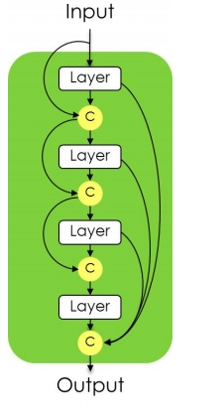
Methods (3/5)
Dense block
First layer
Create k feature maps, which are concatenated to the input
Second layer
Create another k features maps,
Which are again concatenated to the previous feature maps
Total 4 layer, 4xk feature maps
Notes:
Figure 2. Diagram of a dense block of 4 layers. A first layer is applied to the input to create k feature maps, which are concatenated to the input. A second layer is then applied to create another k features maps, which are again concatenated to the previous feature maps. The operation is repeated 4 times. The output of the block is the concatenation of the outputs of the 4 layers, and thus contains 4 ∗ k feature maps
그림 2. 4 개의 레이어가 밀집된 블록의 다이어그램. 첫 번째 레이어가 입력에 연결되어 k 개의 기능 맵을 만들고 입력에 연결됩니다. 그런 다음 두 번째 레이어를 적용하여 또 다른 k 개의 피쳐지도를 만들고이 피쳐지도를 이전 피쳐지도에 다시 연결합니다. 작업이 4 번 반복됩니다. 블록의 출력은 4 개의 레이어의 출력을 연결 한 것으로 4 * k 개의 특성 맵을 포함합니다
4개 레이어의 덴스 블락.
Input으로 k개 피쳐맵 생성.
두번째 레이어는 다른 k개 피처맵 생성하기위해 적용. 그리고 이전 피처맵 컨켓.
4번 반복.
블락의 아웃풋은 4개 레이어의 아웃풋이기때문에, 4*k 피처맵이 됨.

Slide 8
Methods (4/5)
Down-sampling path
DenseNets of Fully Convolutional DenseNets
The last layer of the downsampling path is referred to as bottleneck
Up-sampling path
Since the upsampling path increases the feature maps spatial resolution (Too memory demanding)
The input of a dense block is not concatenated with its output
The transposed convolution is applied only to the feature maps obtained by the last dense block
Notes:
업샘플링 스케일이 커지기 때문에, 인풋의 덴스 블락은 아웃풋과 컨켓하지 않음.
즉, 컨볼루션은 마지막에 얻어진 피쳐맵에만 적용, 연결된 모든 맵은 아님.
그래서 마지막 덴스블락은, 같은 resolution에서 이전에 있던 모든 덴스블락들의 서머리 임.
업샘플링 피쳐맵은 스킵커낵션으로 오는 것과 컨켓한다.
한계점 극복하기 위해서, 덴스 블럭의 입력은, 그것의 output과 연결하지 않음.
즉, transpose 된 컨볼루션은 오직 마지막 덴스블락에 의해 얻어진 피쳐맵에만 적용해., 모든 피쳐맵에 적용하진 않음.
Unet fcn deeplab과 차이는 뒷부분 (업샘플링 씀)

Slide 9
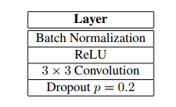
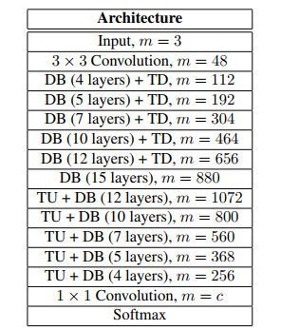
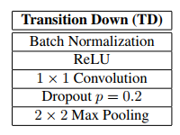

Methods (5/5)
Semantic segmentation architectures
K=16
m = 16(k) x 4(l) + 48 = 112
m = 16(k) x 5(l) + 112 = 192
m = 16(k) x 7(l) + 192 = 304
m = 16(k) x 10(l) + 304 = 464
m = 16(k) x 12(l) + 464 = 656
m = 656 + 16(k) x 15(l) = 896
896
1088
816
576
384
256
m = 896 + 16(k) x 12(l) = 1088
m = 656 + 16(k) x 10(l) = 816
m = 656 + 16(k) x 7(l) = 576
m = 656 + 16(k) x 5(l) = 384
m = 656 + 16(k) x 4(l) = 256
Architecture details of FC-DenseNet103
Notes:
This model is built from 103 convolutional layers.
38 layer in the downsampling path, 15 layer in the bottleneck and 38 layer in the upsampling path.
The final layer in the network is a 1 × 1 convolution followed by a softmax non-linearity to provide the per class distribution at each pixel.
the model is trained by minimizing the pixelwise cross-entropy loss

Slide 10
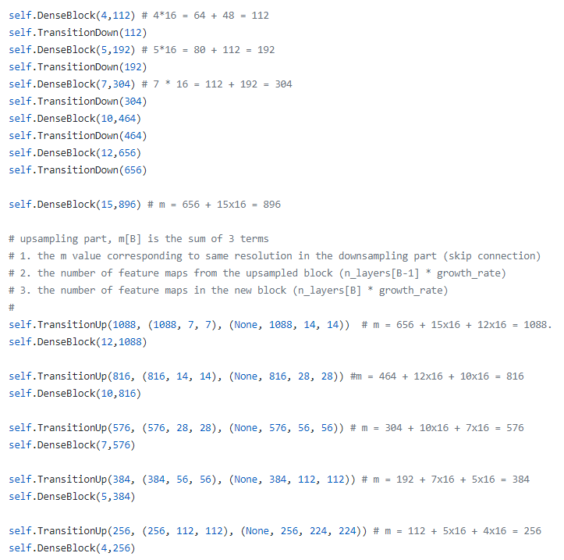

Slide 11
Experiments (1/3)
Implementation details
LR = 0.001
Data augmentation : crops and vertical flips
Dropout rate = 0.2
Filter size of conv &deconv layers = 3x3 and strid 1
Batch normalization

Slide 12
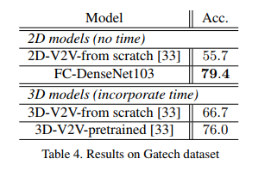
Experiments (2/3)
Dataset
Gatech dataset
Labeled with 8 classes
sky, ground, buildings, porous, humans, cars, vertical mix and main mix
Crops of 224 × 224
Batch size 5
CamVid dataset
360 × 480
labeled with 11 semantic classes
Crops of 224 × 224 and batch size 3

Slide 13
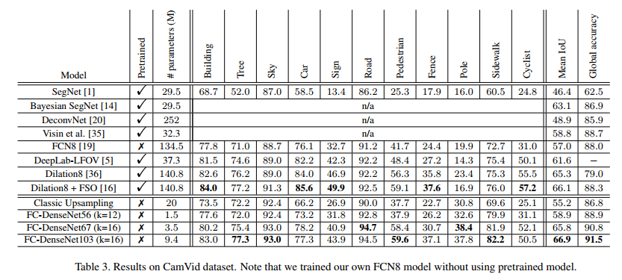
Experiments (3/3)
CamVid dataset
Notes:
Gatech dataset
2d와 3d 진행. 2d는 시간정보 없음, 그런데도 3d 한것보다 성능이 더 좋음.

Slide 14
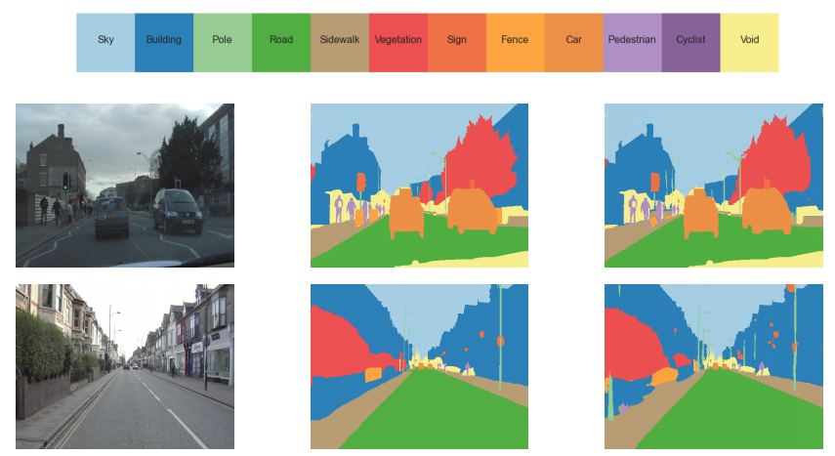
Results

